Slide 1
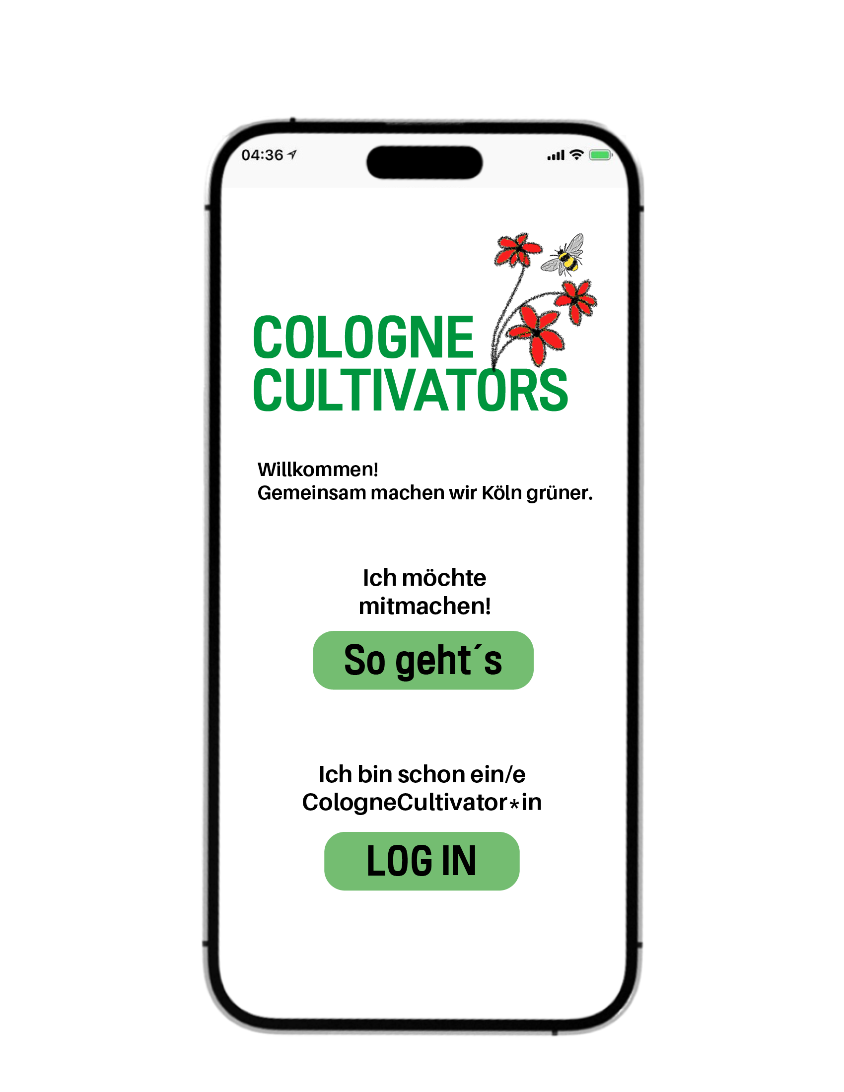
CologneCultivators
App zur Förderung von naturnahem Gärtnern in Köln
icon Kommunikation für Kultur und Wirtschaft GmbH
https://www.icon-design.de
Instagram: https://www.instagram.com/iconkommunikation/

Slide 2
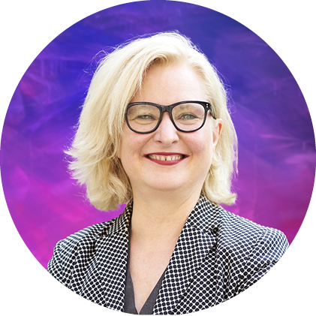
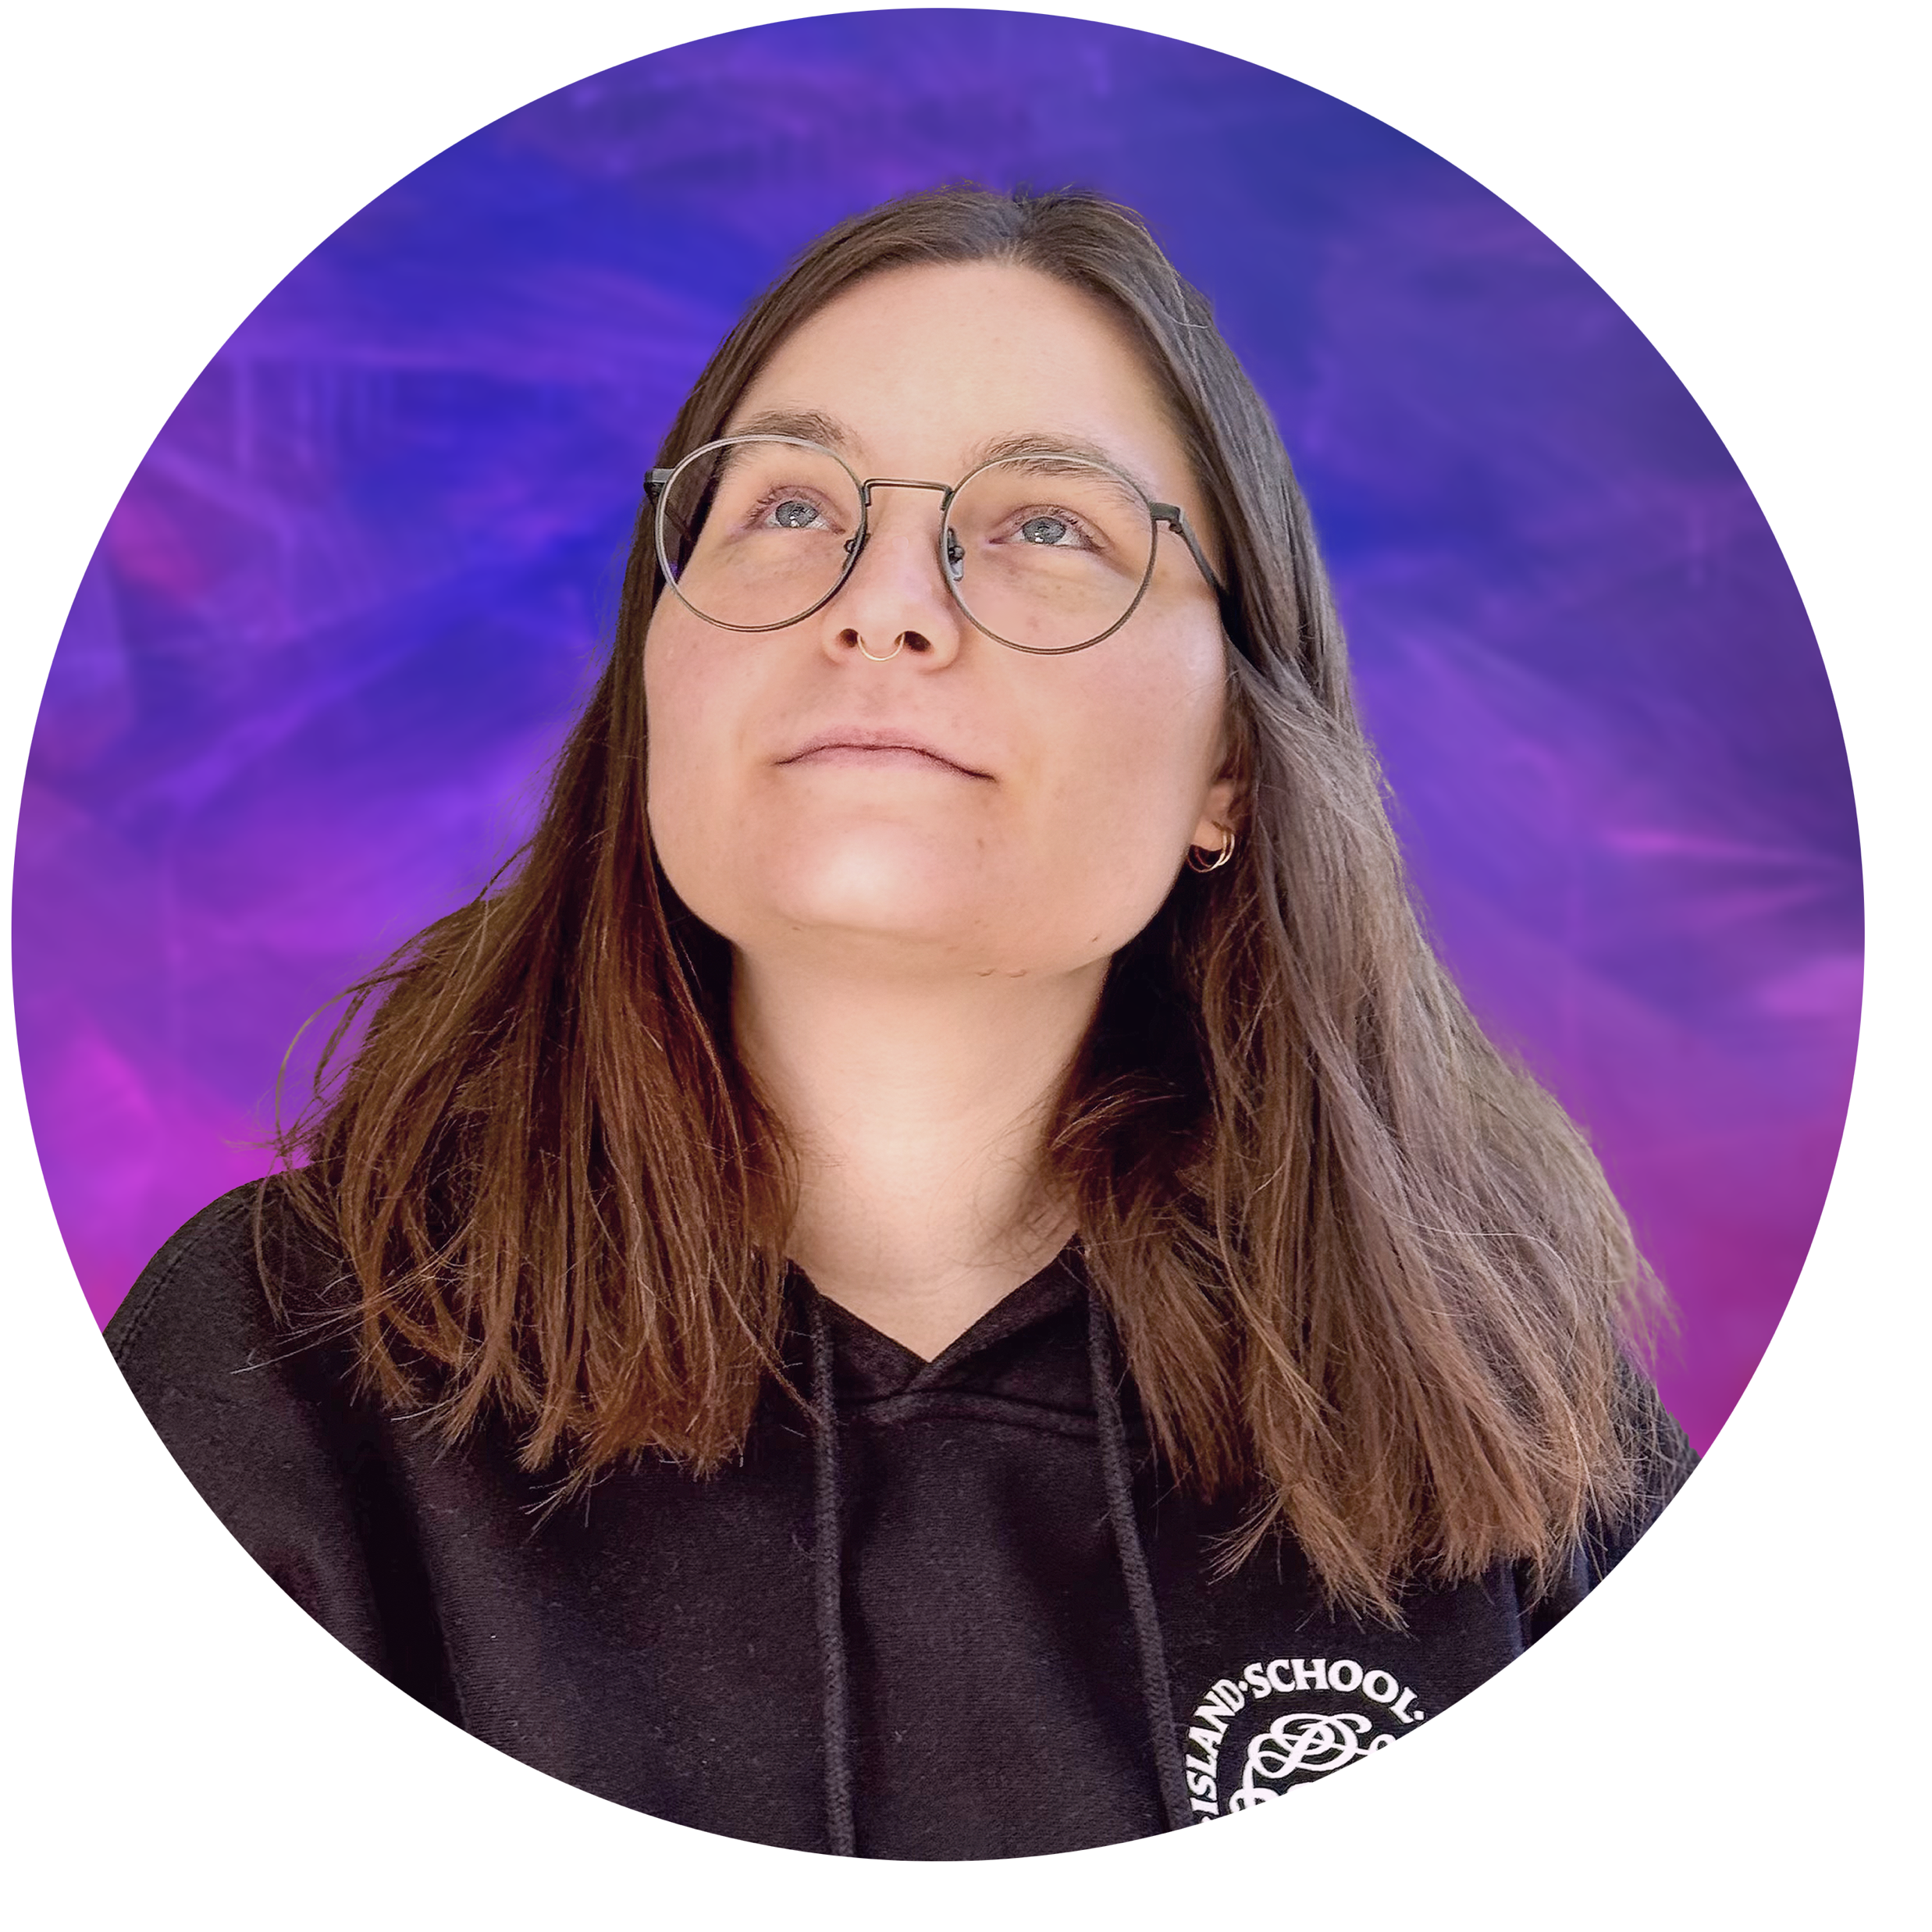
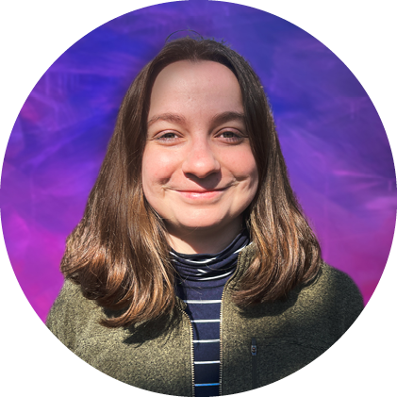
Das Team
Die icon GmbH ist eine Kölner Agentur, spezialisiert auf Kommunikation und Social Design. Wir betreuen das Projekt "Hallo Nachbar, Danke schön" des Umwelt- und Verbraucherschutzamtes, wobei ein Fokus auf der Aktivierung der Nachbarschaft durch städtische Beetpatenschaften und Nachbarschaftsgärten liegt. Unser Team wird durch Expert*innen im Bereich Permakultur und “Essbare Stadt” bereichert. Unsere Kontakte in die Game Developer Szene Kölns ist uns eine wichtige Hilfe.
Eva Rusch
Zeals Ng
Inga Grönitz
Friederike Hanne
Dipl-Des., Geschäftsführung, Konzeption und Beratung
B. A., Art Direction
Game Development,
UX -Design
B. A.. Angewandte Medien- und
Kommunikationswissenschaft, Integrated Design
M. Sc.., Beratung
Umweltbildung, Globales Lernen

Slide 3
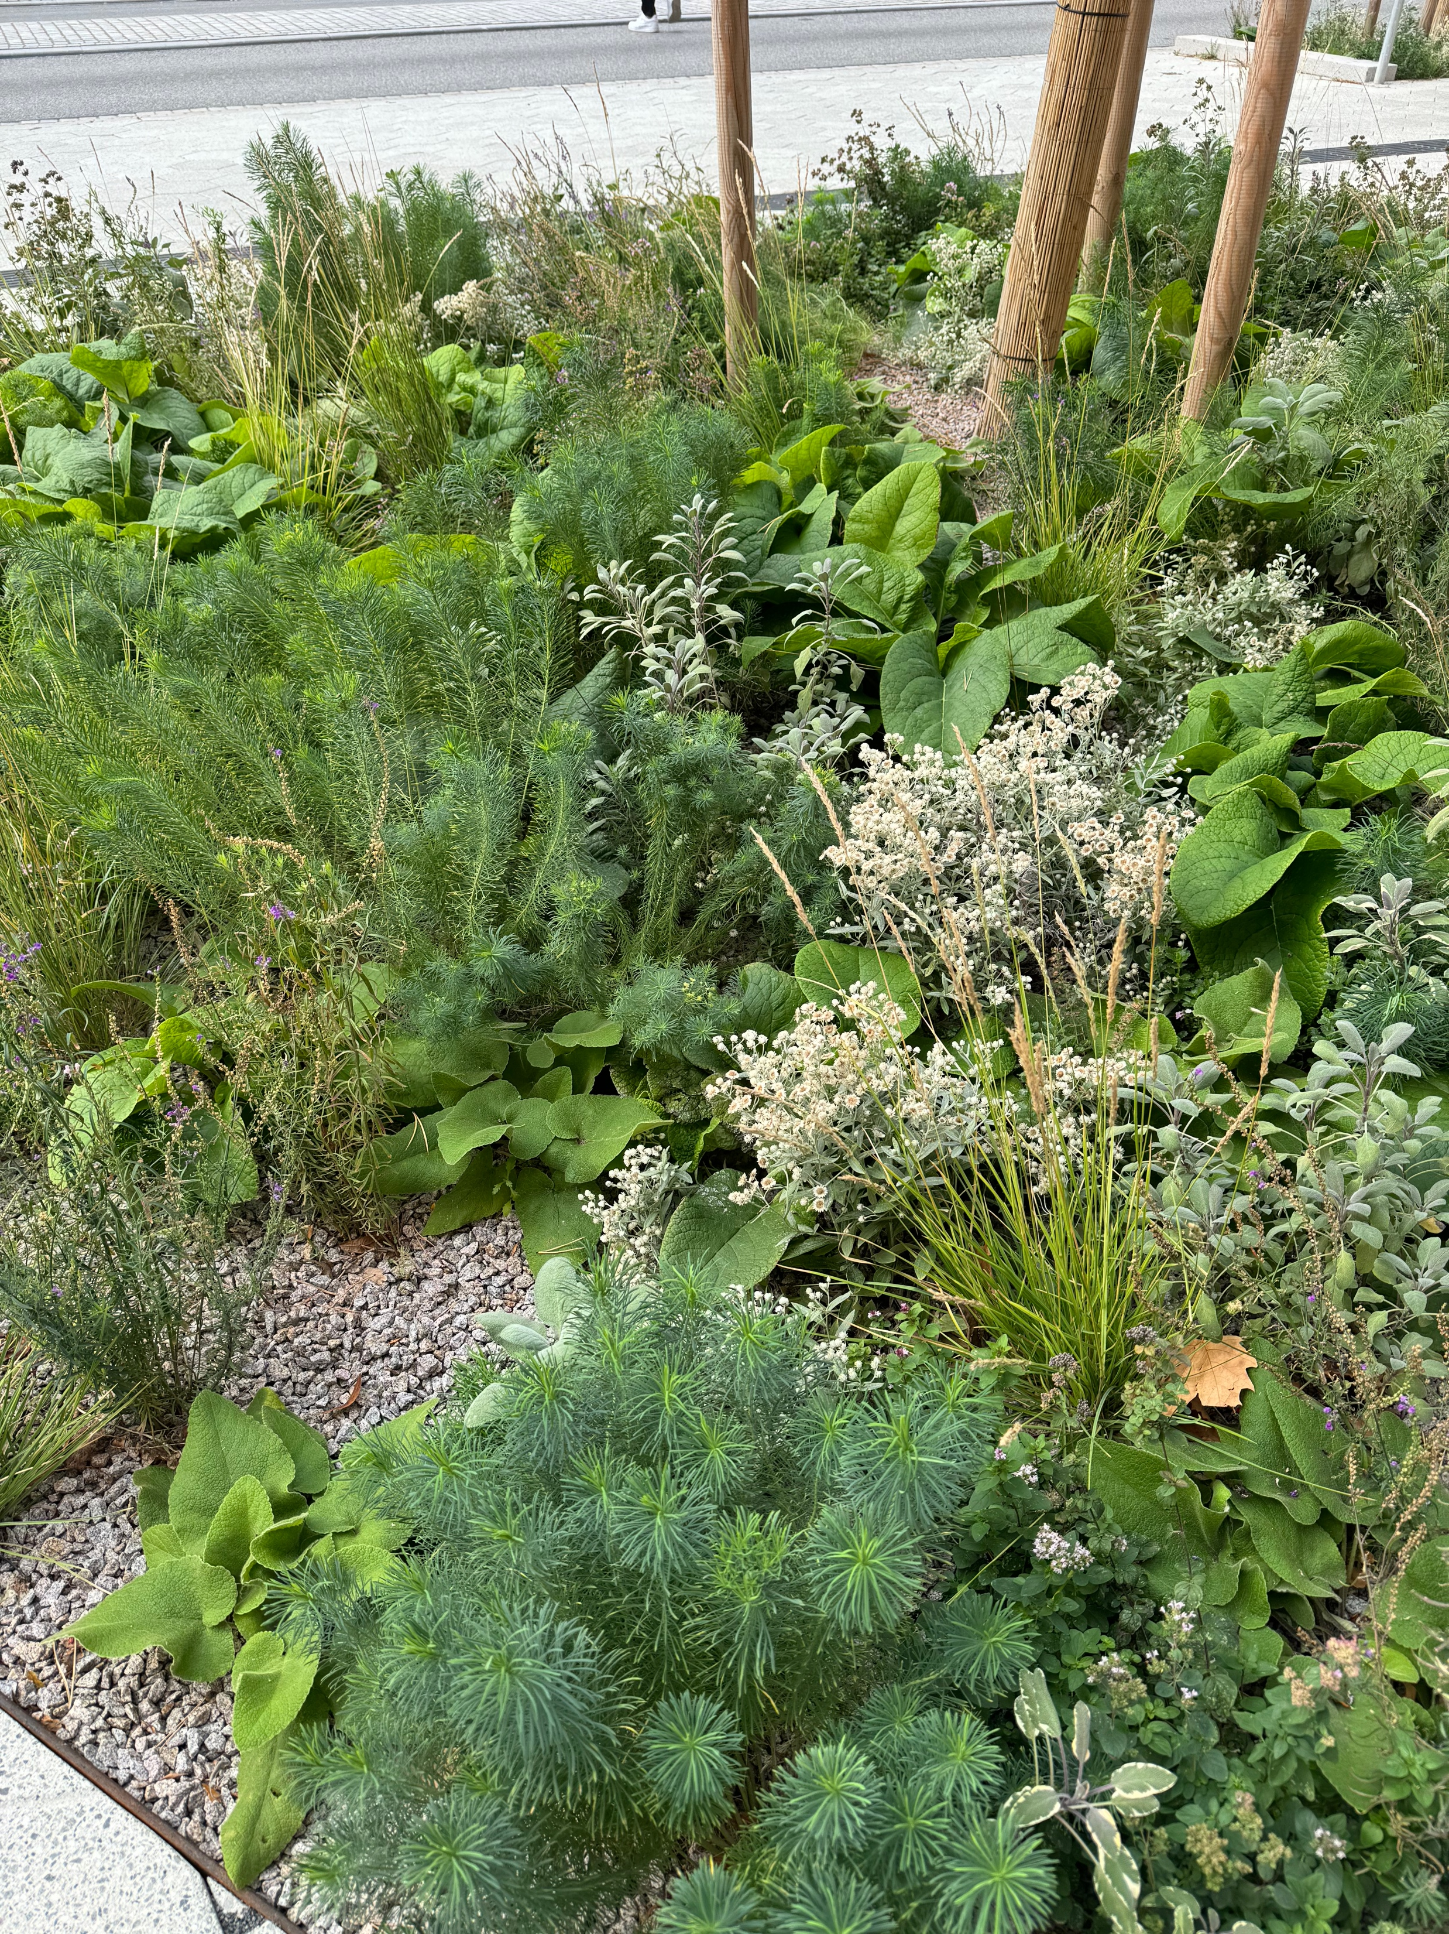
WELCHES PROBLEM WIR LÖSEN
Köln hat mehr Beton als Blätter, und unsere Pflanzen schreien förmlich nach mehr Liebe! Mit Patenschaften wollen wir die Stadt in eine grüne Oase verwandeln und Insekten anlocken! Aber wie geht das? Wir weisen den Weg, vermitteln und machen es der Bürger*in einfacher. Davon profitieren alle: Köln wird grüner, die Luft wird frischer, und die Nachbar:innen werden Teil der Community der CologneCultivators🌿🌼
Naturnahes Gärtnern fördert die Biodiversität und verbessert das Mikroklima in der Stadt.

Slide 4
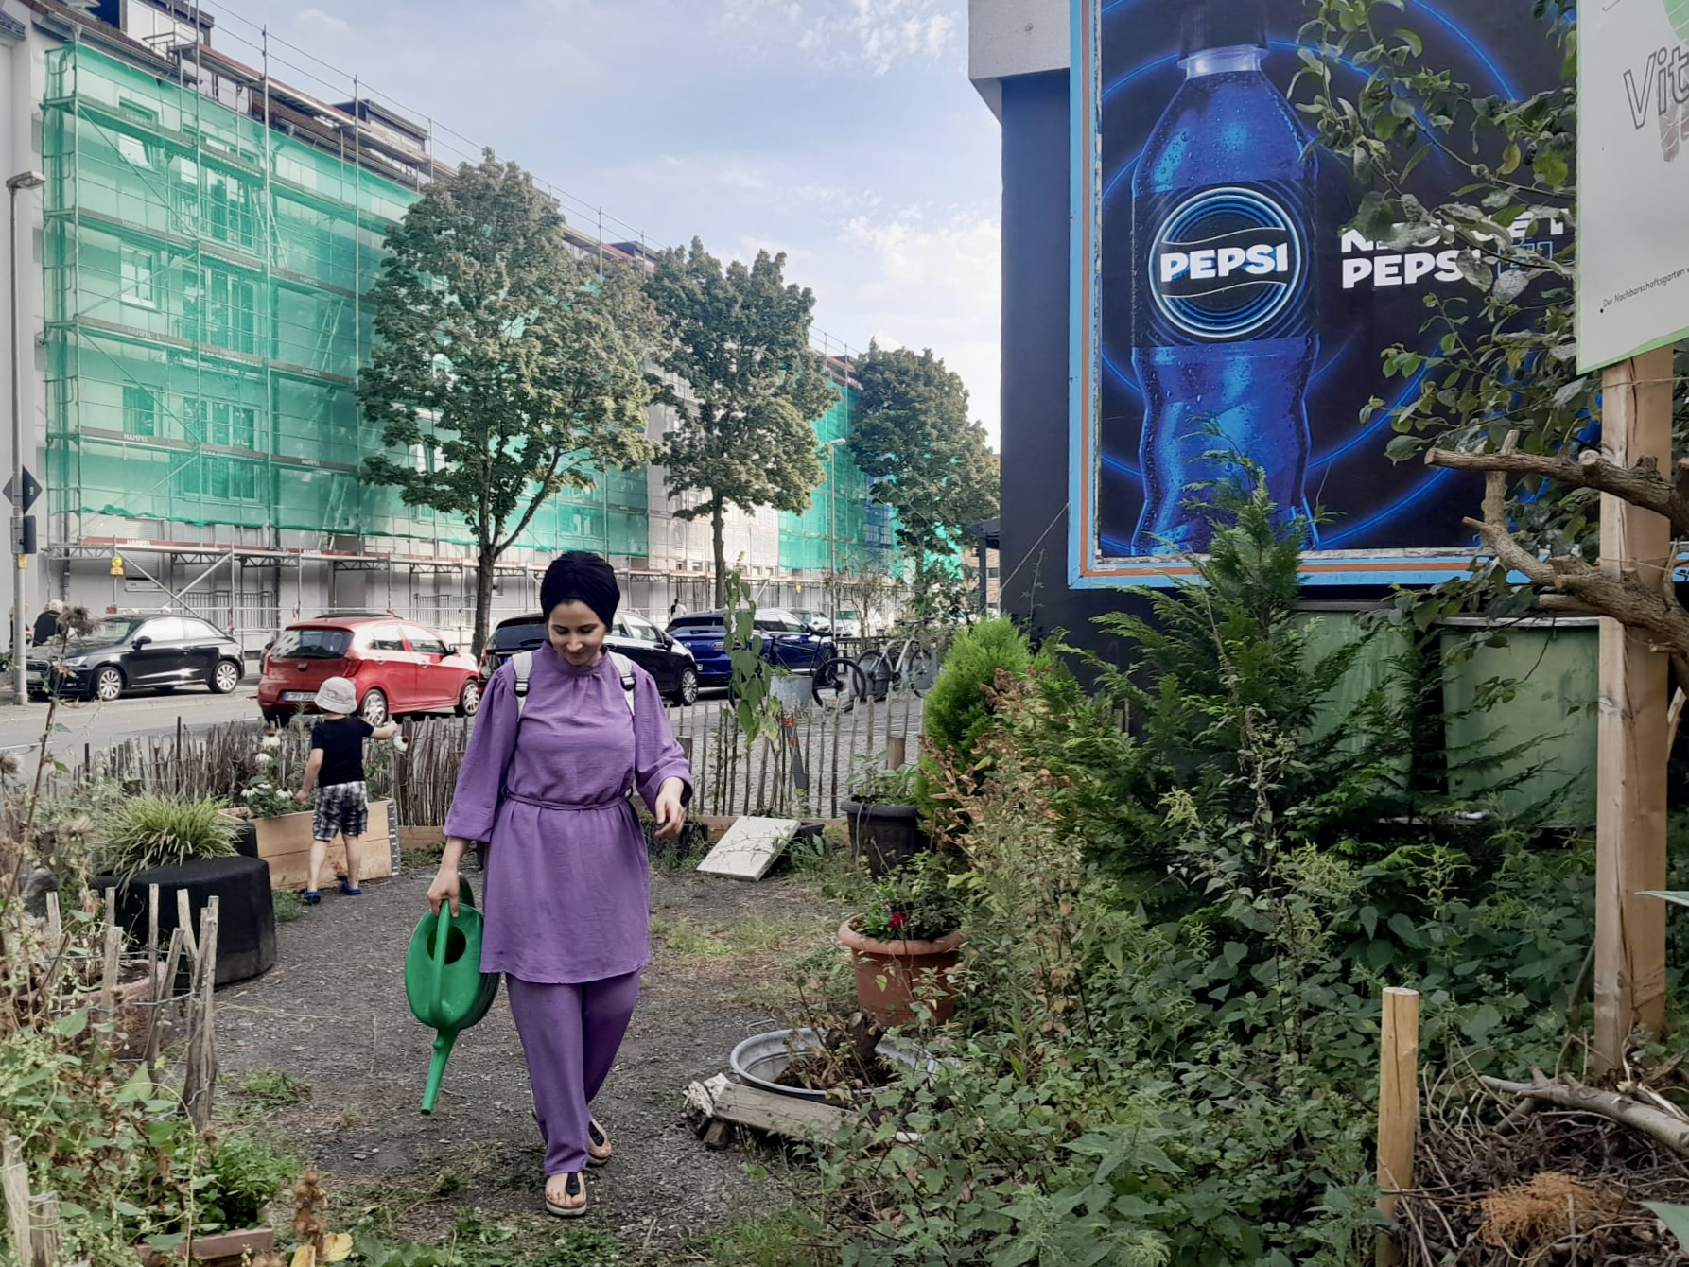
Wie wir es lösen
Förderung von Grünflächenpatenschaften, umfassende Know-How Vermittlung rund um naturnahe Wildpflanzen und Aktivierung der Bürger*innen bzw. Nachbarschaften
Unsere Lösung besteht aus einem innovativen Patenschaftsprogramm, das es den Bürger*innen Kölns ermöglicht, Verantwortung für lokale Grünflächen zu übernehmen. Unser Service bietet eine benutzerfreundliche Plattform, auf der sich Interessierte anmelden und ihre „StadtNatur-Schützlinge“ auswählen können. Die Plattform enthält Funktionen und Gamification-Elemente wie Erinnerungen für Pflegeaufgaben, Zugang zu Gartentipps, Meldung von gesichteten tierischen Mitbewohnern und eine Community-Funktion, die den Austausch mit anderen Cologne Culitvators ermöglicht. Dadurch fördern wir nicht nur die Biodiversität der Stadt, sondern auch das Gemeinschaftsgefühl und die aktive Teilnahme an der Stadtgestaltung.

Slide 5
OKRs
Diese Objectives und Key Results kommunizieren unser Bestreben, geben Orientierung und schaffen Fokus
Gemeinschaft und Umweltbewusstsein
Nachhaltige städtischen Begrünung
Urbane Biodiversität und Ästhetik
1. Aufbau einer aktiven Community-Plattform mit mindestens 1000 Mitgliedern, die sich über die Vorteile heimischer und insektenfreundlicher Pflanzen austauschen, innerhalb eines Jahres.
2. Durchführung von 2 interaktiven Workshops und Events zur Umweltbildung und Pflege von Wildstauden pro Quartal.
1. Steigerung der städtischen Grünbedeckung um 10% innerhalb von zwei Jahren, mit einem Schwerpunkt auf heimischen Pflanzenarten.
2. Positive Bewertung der Verbesserung der Biodiversität und ästhetischen Qualität in Bürgerumfragen mit einer Zufriedenheit von über 85%.
500 neue Patenschaften für Grünflächen mit heimischen klimaangepassten Pflanzen innerhalb von 6 Monaten.
80% der registrierten Paten nutzen insektenfreundliche Pflanzen und Wildstauden in ihren Pflegebereichen.

Slide 6
Status Quo
USER RESEARCH
Unsere User Research stützt sich auf Erfahrungen aus der Quartiersarbeit in vier Kölner Stadtteilen, insbesondere bei Beetpatenschaften und Nachbarschaftsgärten. Die Zusammenarbeit mit dem Ernährungsrat für Köln und Umgebung e. V., mit Permakultur-Gärtnerinnen und der Stadtverwaltung hat uns tiefe Einblicke in die Bedürfnisse der Bürger*innen und die administrativen Aspekte städtischer Begrünungsprojekte verschafft.
WICHTIGE ERKENNTNISSE
Als Social Design Agentur icon GmbH haben wir u.a. durch unsere Arbeit bei Hallo Nachbar, Danke schön wertvolle Erkenntnisse gewonnen. Der Status Quo zeigt, dass die Relevanz von grüner Stadtgestaltung für die Bürger*innen in Köln hoch ist. Viele wünschen sich aktiv zur Verbesserung des Stadtbildes beizutragen, wissen aber oft nicht, wo sie beginnen sollen oder wie sie effektiv helfen können.
BISHERIGE MEILENSTEINE
Ideenfindung, Bedarfsschärfung, Antragsstellung, erste Mockups, Kontakte ins Umwelt- und Verbraucherschutzamt vertiefen
2

Slide 7
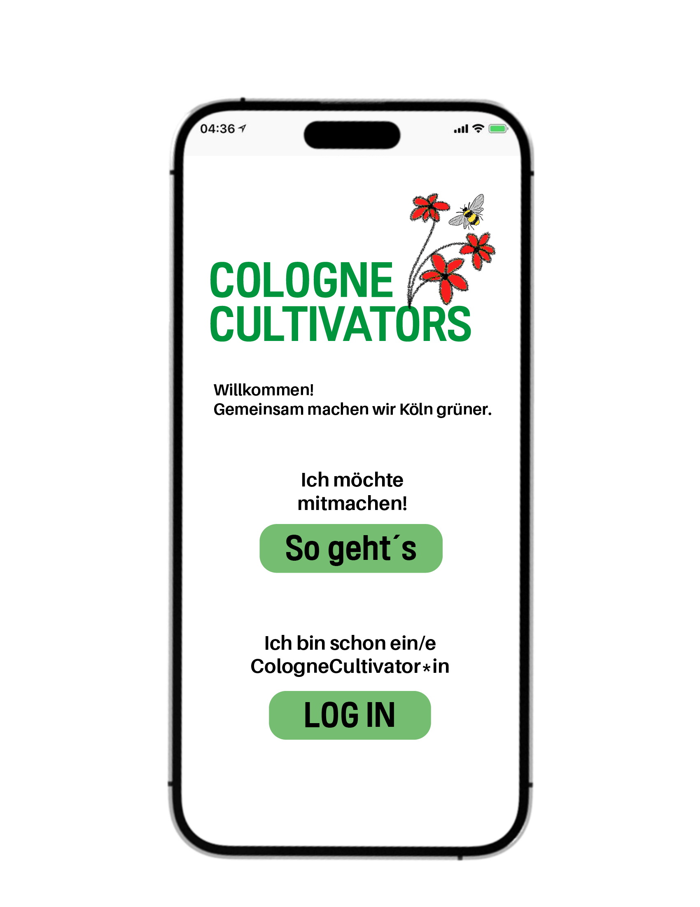
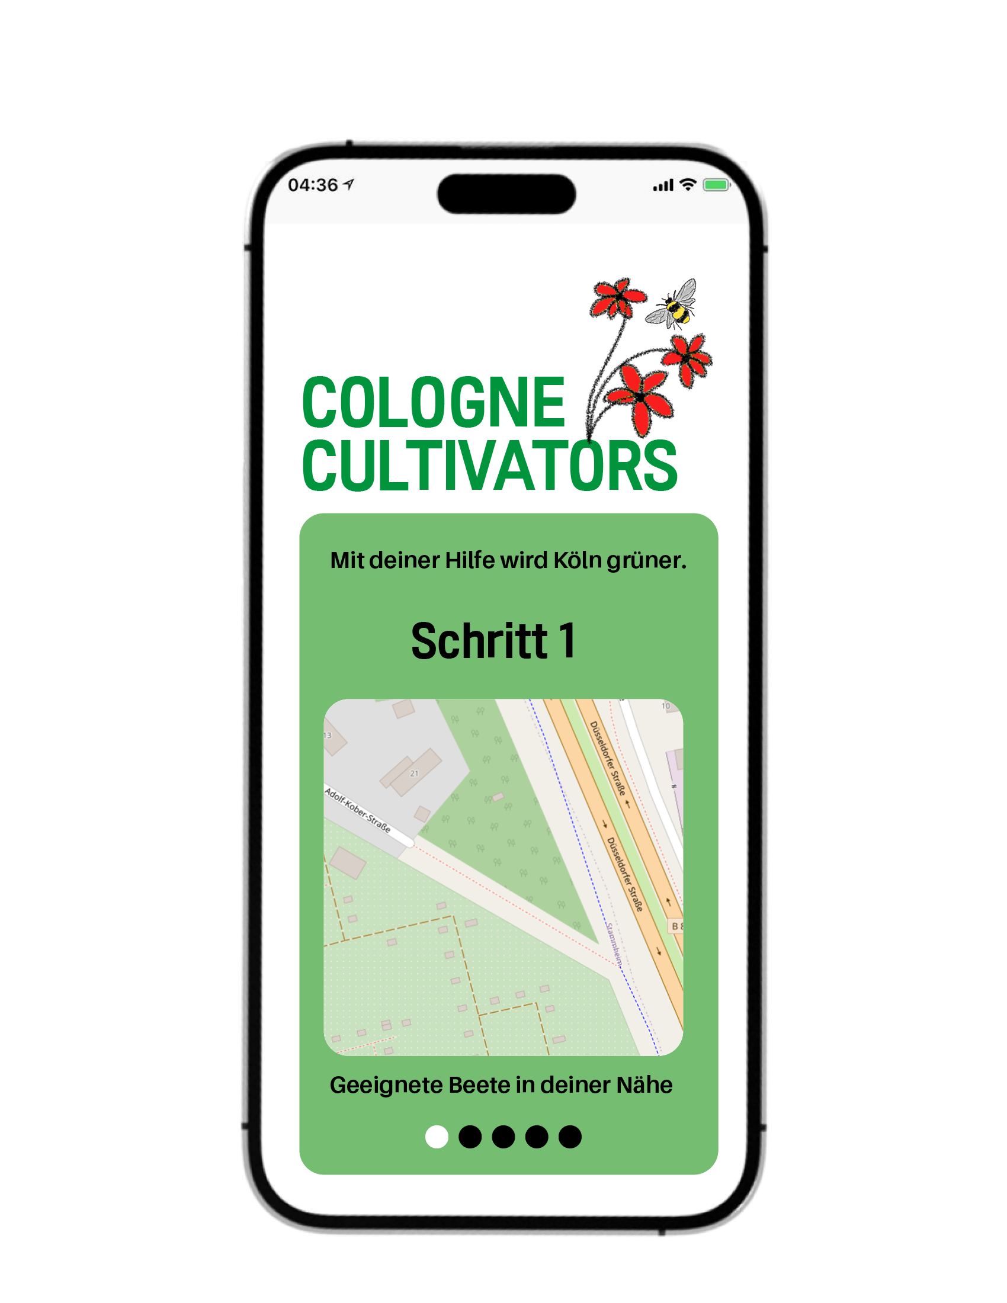
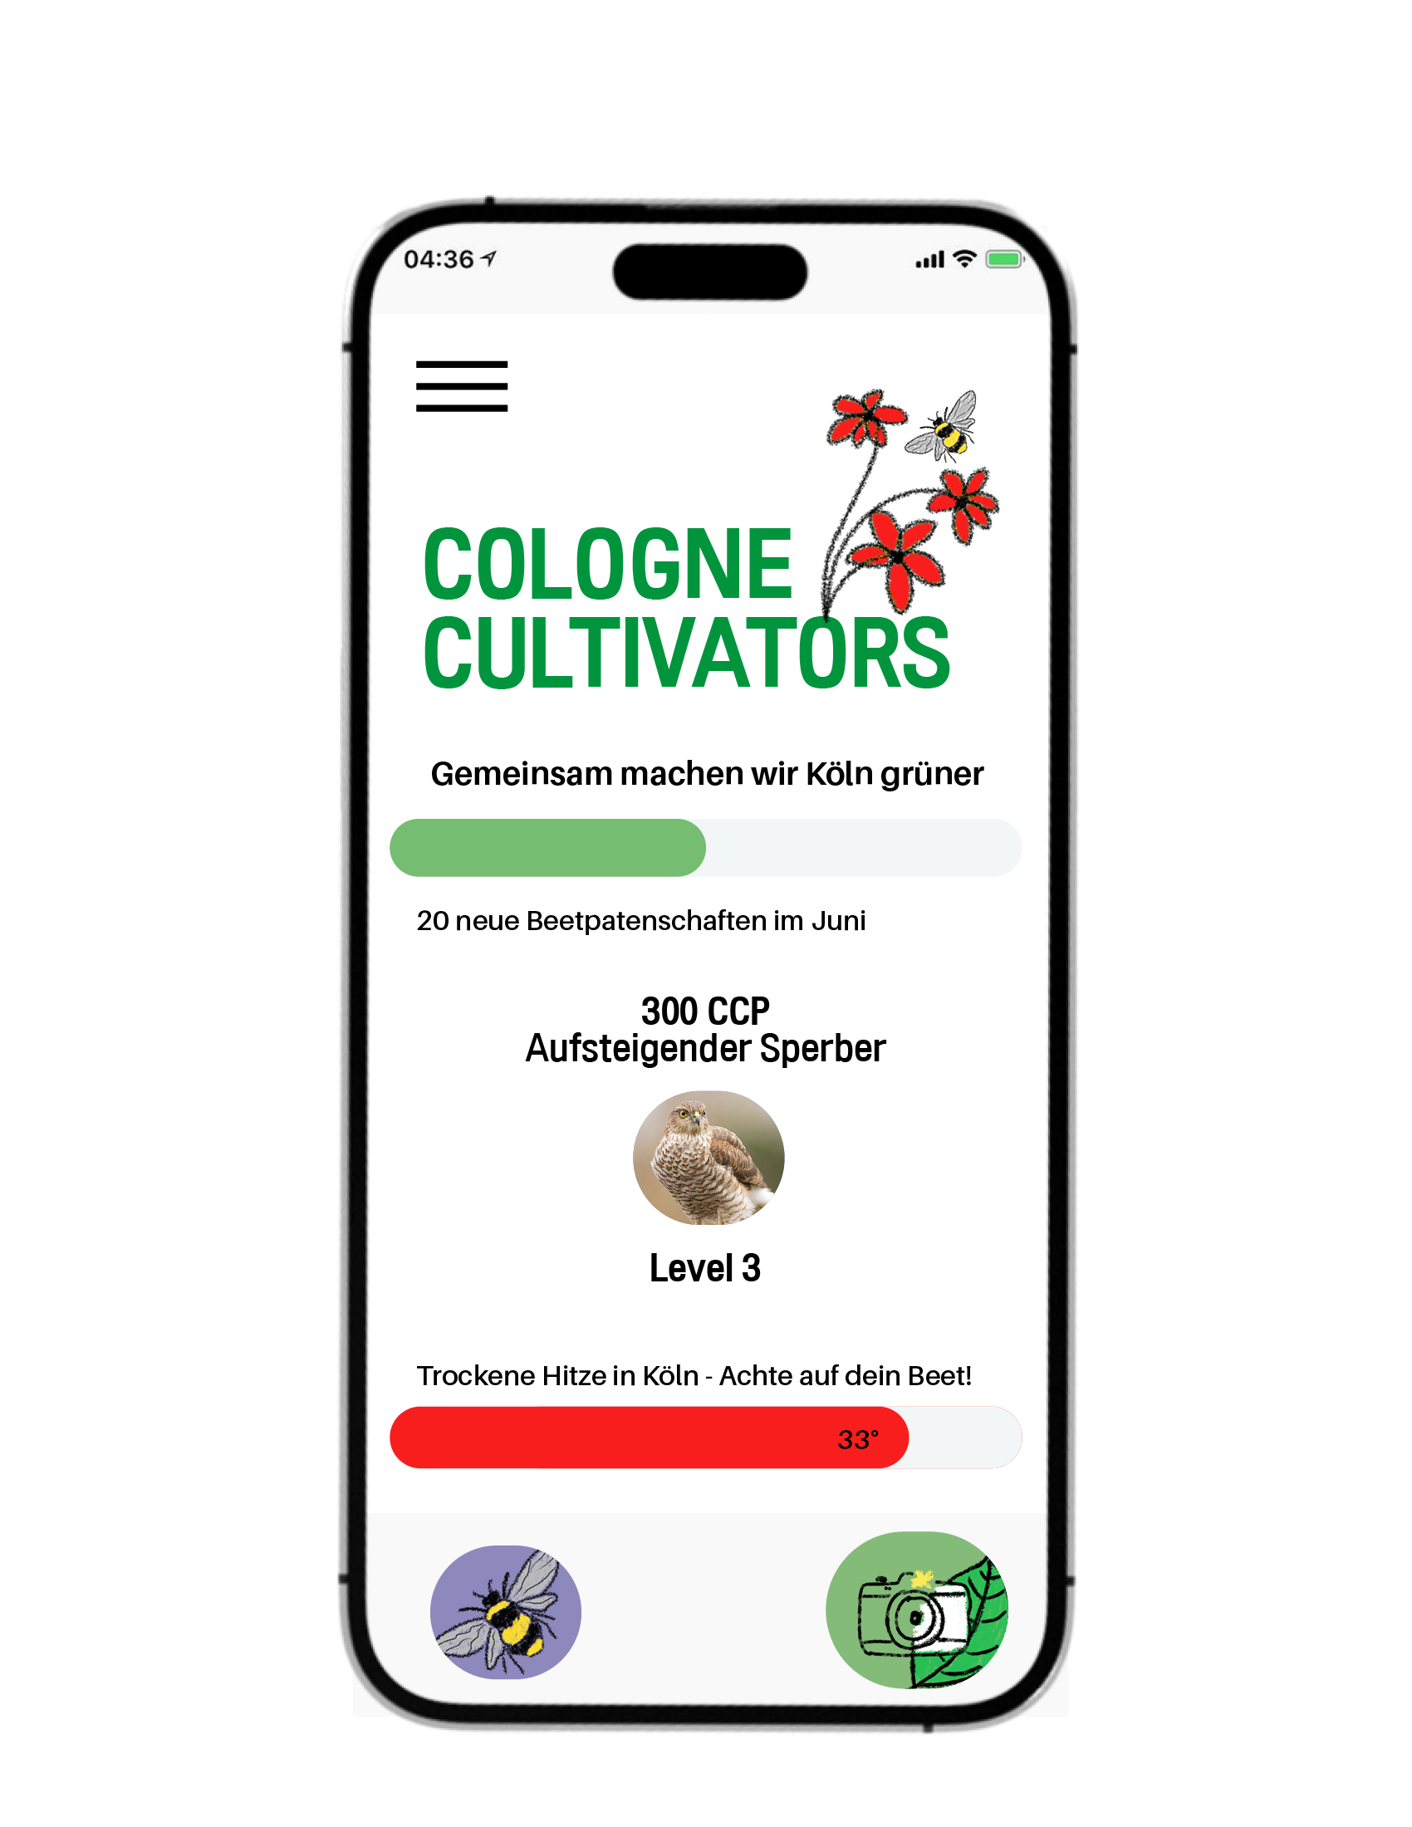
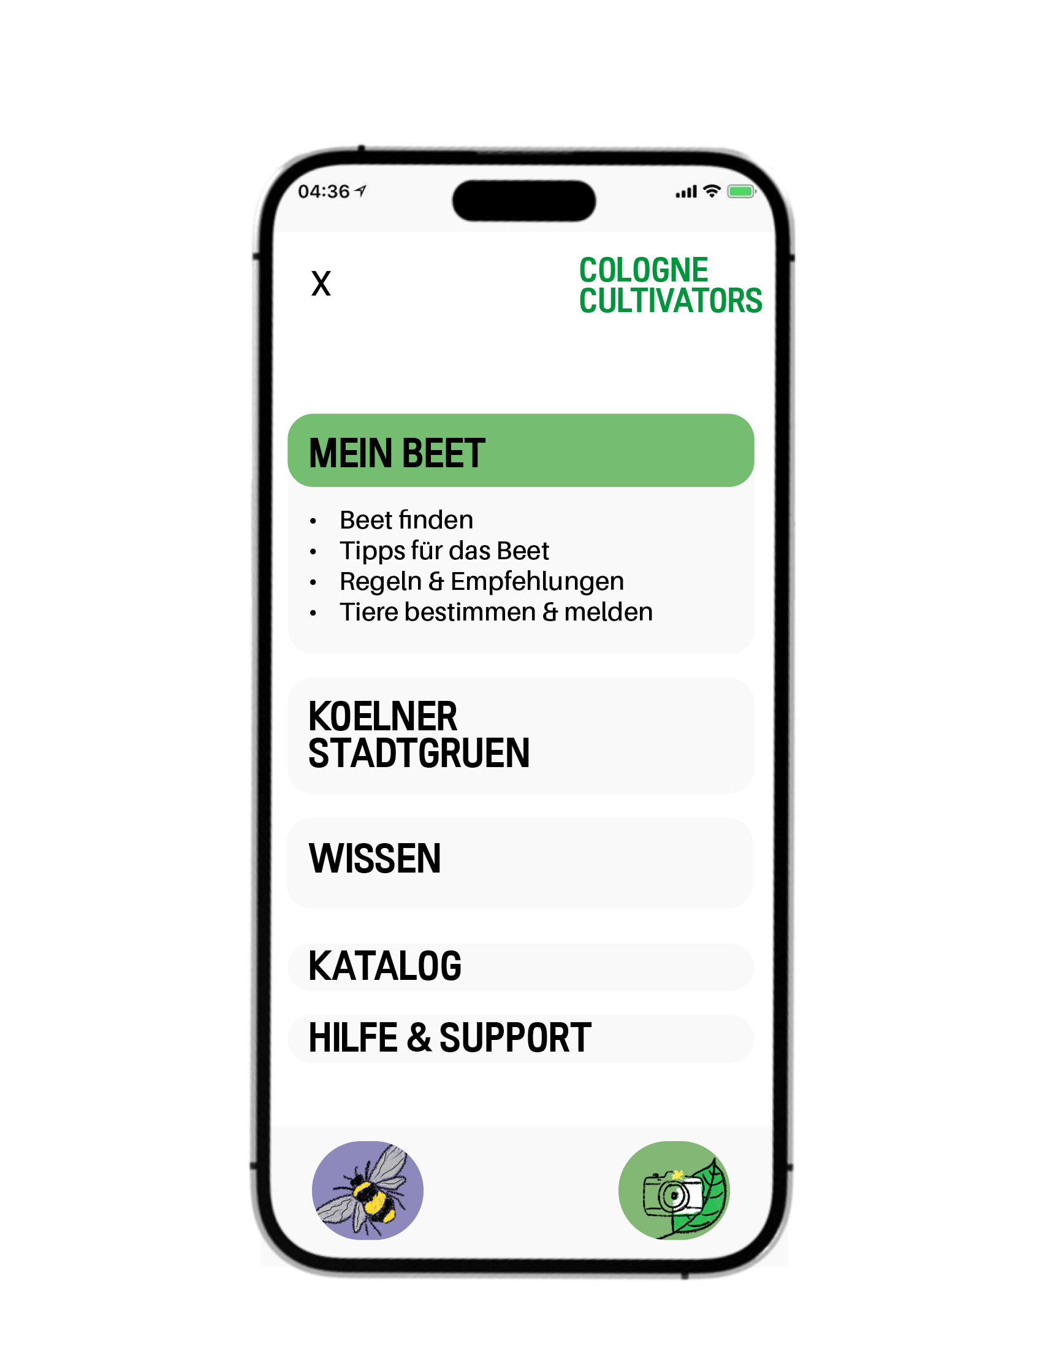
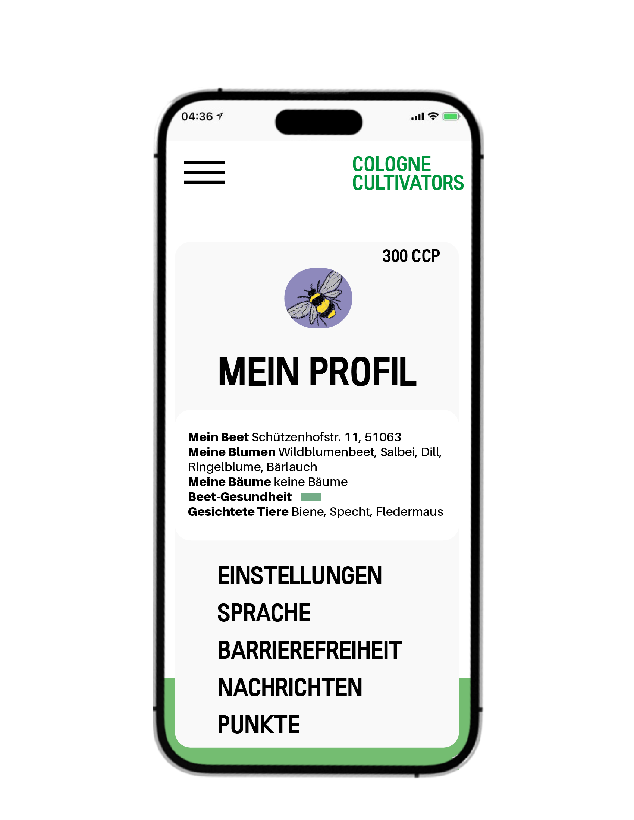
Next
Technik
Finanzierung
Konzept
Modular konzipieren
Umfang klären
Anforderungskatalog erstellen
Welche Daten werden gebraucht?
Datenschutz versus Community
Erste Kalkulation erstellen
Erste Mockups

Slide 8
Wie ihr uns unterstützen könnt
Finanzierung
1
Programmierung, Datenverarbeitung
2
Zuständige Stellen in der Stadtverwaltung, Einverständnis und Zusammenarbeit
3

Slide 9
Vielen Dank!
Hier könnt ihr uns erreichen. Wir freuen uns über Feedback.
(0221) 42349565
icon@icon-design.de
iconkommunikation
Berliner Straße 67, 51063 Köln

Slide 10
Ein Projekt von

